Slide 1
LibreCAN: Automated CAN Message Translator
汇报人：卫子涵
时间：2026.3.23

Slide 2
00
Authors

Slide 3

00
Authors
First Author: Mert D. Pesé
克莱姆森大学计算机科学助理教授，也是 TigerSec 实验室的创始主任。
分别于2014年、2015年和2016年在慕尼黑工业大学获得电气工程和计算机科学学士学位，以及电气工程硕士学位。于2022年获得密歇根大学计算机科学与工程博士学位。
Research Interests
Autonomous Vehicle Security & Automotive Data Privacy
Trustworthy AI & Generative AI for Security
Published Papers
Quantitative Evaluation of Git-Blockchain Synchronization Models for Trustworthy Software Provenance in Internet of Vehicles, 2026
Comparative Analysis of Patch Attack on VLM-Based Autonomous Driving Architectures, 2026
SLNet: A Super-Lightweight Geometry-Adaptive Network for 3D Point Cloud Recognition, 2026
NPNet: A Non-Parametric Network with Adaptive Gaussian-Fourier Positional Encoding for 3D Classification and Segmentation, 2026 etc.

Slide 4
01
Motivation and Challenge

Slide 5
00
Motivation and Contribution
CAN作为一种车载网络中的明文总线协议，无论是有线攻击还是无线攻击，最终都需要将消息注入到CAN总线上，然而，注入消息存在以下几个问题：
在特定车辆型号的CAN总线报文格式中，Payload字段语义是独特的
这意味着，研究人员必须手动对部分CAN总线协议进行反向工程，以获得对车辆的远程控制，这是一项重复的工程任务，且无法扩展。
这些攻击通常只能针对特定的车型或车型，因为消息语义是OEM专有的，甚至可能因同一车型的不同而不同。
本文的主要贡献是：
贡献1：提出了LibreCAN原型系统，它可以自动的翻译大多数 CAN 消息。
贡献2：对多个车辆进行了广泛的评估，证明了 LibreCAN 在准确性、覆盖范围、所需的手动工作量以及对任何车辆的可扩展性方面的效率。

Slide 6
02
Background

Slide 7
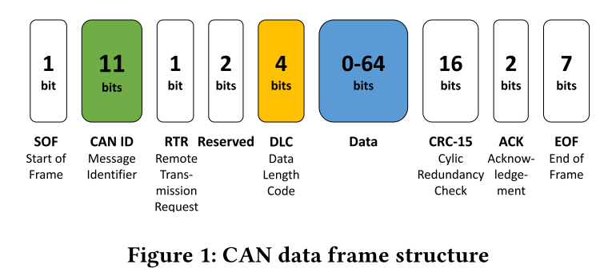
02
Background
DBC文件：所有记录的CAN数据只有在拥有该特定车辆的转换表的情况下才能解释。因为没有单一的标准，这些表格可以有不同的格式，最常见的格式是DBC。
DBC文件存储了以下信息：
Message structure by type: CAN ID, Name, DLC, Sender
Signals located within messages: Name, Start Bit, Length, Byte Order, Scale, Offset, Minimum/Maximum Value, Unit, Receiver
CAN帧格式：用非白色突出显示的是对LibreCAN来说相对重要的三个区域:
Notes:
Message structure by type: 决定了消息的名称，消息发给谁，消息有多长，消息由谁来发
Signals located within messages：消息的名称，开始的比特，长度，字节顺序，缩放比例，偏移量，最小、最大值，单位，接受者

Slide 8
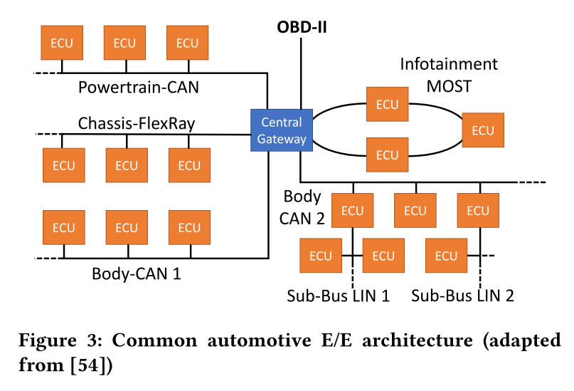
02
Background
车内总线架构：汽车上主要使用四种总线系统:CAN、FlexRay、LIN和MOST。MOST用于多媒体传输，而其他总线类型主要用于控制任务，例如在动力系统领域。应用最广泛的车载网络(IVN)架构是中心网关架构。下图显示了车辆内总线及其互连的框架。

Slide 9
02
Background-Insights
观察1：原始 CAN 数据未以人类可读的格式进行编码，并且不反映实际的传感器值。 为了获得实际的传感器值，必须首先对原始 CAN 数据进行解码。 设 rs 、 ms 、 ts 和 ds 分别为传感器 s 的原始值、比例、偏移和解码值，则可以通过以下公式找到实际值：
观察2：任何人都可以通过售后加密狗访问 OBD-II 数据，OBD-II 协议在所有较新的车辆中在物理层使用 CAN 总线。它是一种请求-响应协议，在CAN ID 0x7E0 上发送请求并在 0x7E8 上获取响应。 例如，要获取车辆速度，连接到 OBD-II 端口的加密狗会发送 ID 为 0x7E0、有效负载为0x02010D5555555555 的 CAN 消息。 第一个字节（0x02）表示后面还有2个字节，第二个字节（0x01）对应获取实时数据的OBD模式，0x0D表示车速。 未使用的字节设置为 0x55（“虚拟负载”）并被忽略。
观察3：理论上，通过OBD-II接口可以监控所有车载总线的流量。 然而，并非所有总线都由中央网关镜像，中央网关负责在总线或域之间路由 CAN 消息。 这可以作为一种安全对策，但 OBD-II 连接器只有 16 个引脚，其中一些引脚已经分配，因此通过 OBD-II 端口最多只能监控三个 CAN 总线。

Slide 10
03
System Design

Slide 11
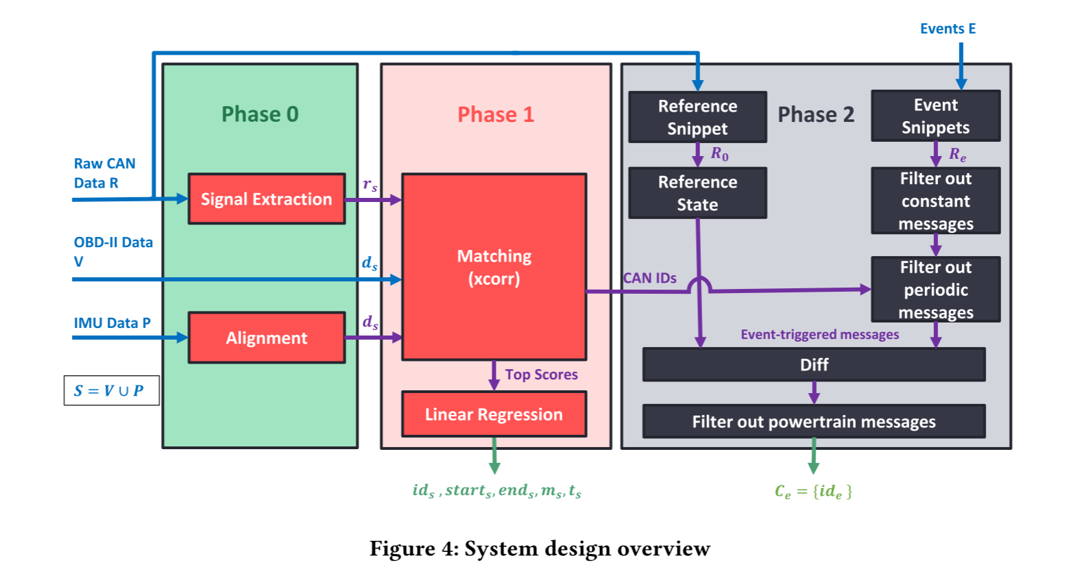
03
System Design
Notes:
Xcorr:互相关分析

Slide 12
03
System Design
LibreCAN依赖以下三组信号作为输入：
输入1：P: 一组 IMU 传感器数据（在 Android 中称为“运动传感器”），即在记录 OBD-II 数据时从智能手机（通过 Torque Pro 应用程序）收集的 3 维加速度计和 3 维陀螺仪数据 (V)。
输入2：V：OBD-II 数据集。 它由车辆支持的所有 OBD-II PID 组成。 采样率取决于所使用的数据采集适配器和车辆。 因此，我们将数据重新采样为 1 Hz。
输入3：R：我们用 OpenXC 加密狗记录的原始 CAN 数据集。 它包括 CAN 总线上广播的驾驶数据的完整轨迹，并且可通过 OBD-II 端口访问。

Slide 13
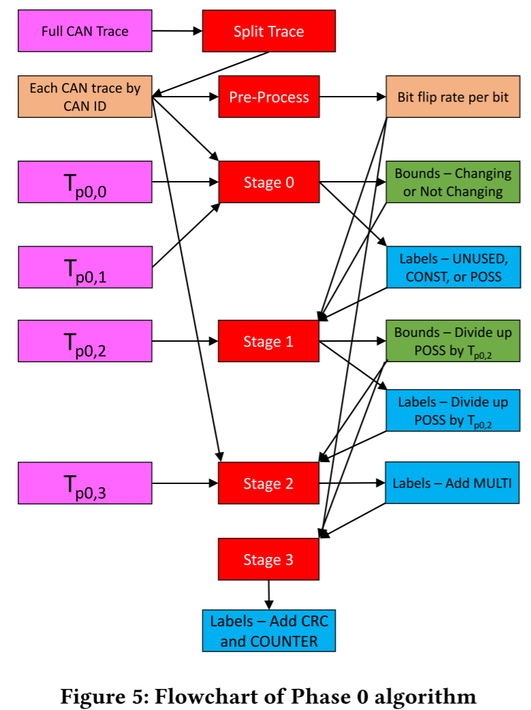
03
System Design
Phase 0：Signal Extraction（信号提取&数据预处理）
CAN报文可以包含多个信号，因此需要提取与每个CAN ID相关的信号。我们在READ 算法之上构建了信号提取机制。
READ 使用每个位值变化的速率来确定信号边界，假设信号中的低位位更有可能比高位位更频繁地变化。 然后，READ 将每个提取的信号标记为计数器、循环冗余校验 (CRC) 或基于特定信号的位更改率的其他特征的物理值。计数器的特点是“从最高位到最低位逐步加倍。 CRC 的特征是flip rate约为在 10^-1 到 1。
图 5 提供了该阶段的算法流程图。第 0 阶段和第 2 阶段是本文对 READ 算法的增强。

Slide 14
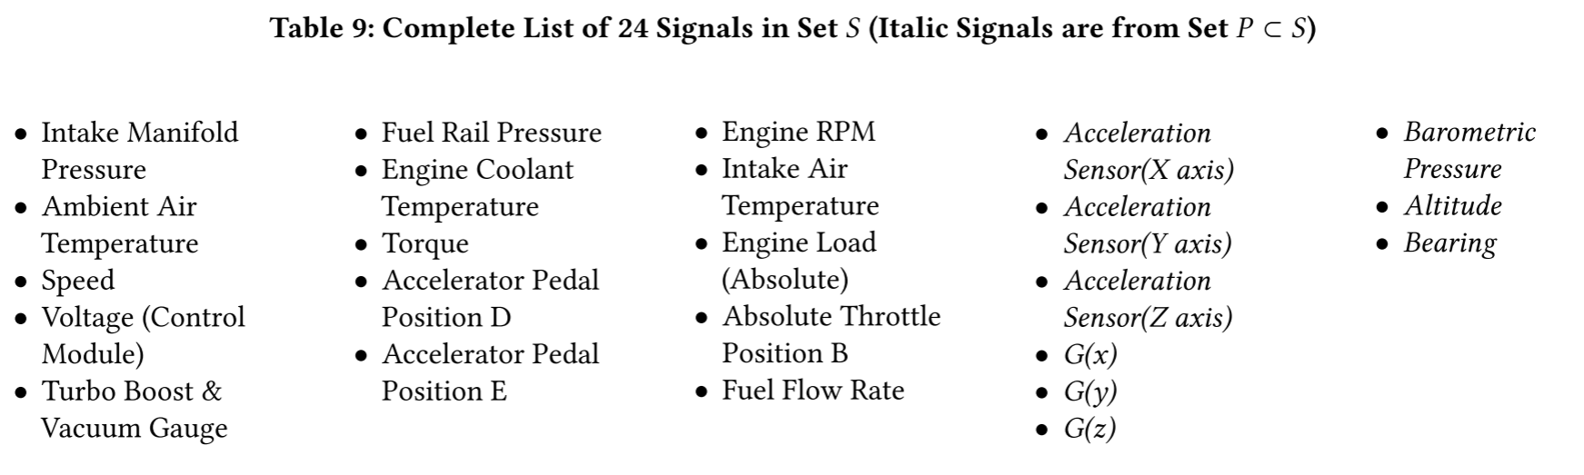
03
System Design
Phase 1：Kinematic-related Data（运动学相关数据）
此阶段的目标是将阶段 0 提取的信号与公开可用的 OBD-II PID (V) 以及移动传感器数据 (P) 相匹配。传感器数据 (P) 使用智能手机收集。
表9描述了从Torque Pro收集的OBD-II PID(V)和IMU传感器(P)组成集合S。这些信号(即V、P和S)之间的共同点是它们是运动学的或与动力总成相关的。OBD-II协议用于捕获和诊断与动力总成相关的排放数据。IMU传感器用于捕捉智能手机在车辆中的运动。这些信号也存在于CAN总线上，因为该数据由ECU生成并在ECU之间交换，并将副本镜像到OBD-II连接器。

Slide 15
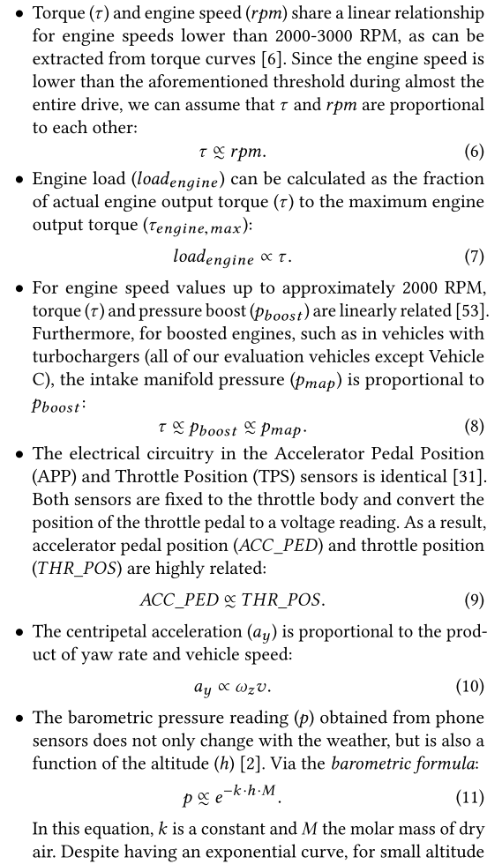
03
System Design
Phase 1：Kinematic-related Data（运动学相关数据）
在运行 xcorr 之前，必须对两个输入集 R 和 S 重新采样，使两个信号在时间上对齐。 其中一些信号彼此高度相关，因此它们可以与阶段 0 中提取的相同 CAN 信号相匹配。例如，发动机负载是发动机输出扭矩的缩放版本。
原因是我们在上述阶段使用的 xcorr 函数，只要时间序列相似，它就无法区分不同的物理信号。这是第一阶段的限制，将作为我们未来工作的一部分。 有关集合 S 中某些元素之间关系的完整摘要见右图。

Slide 16
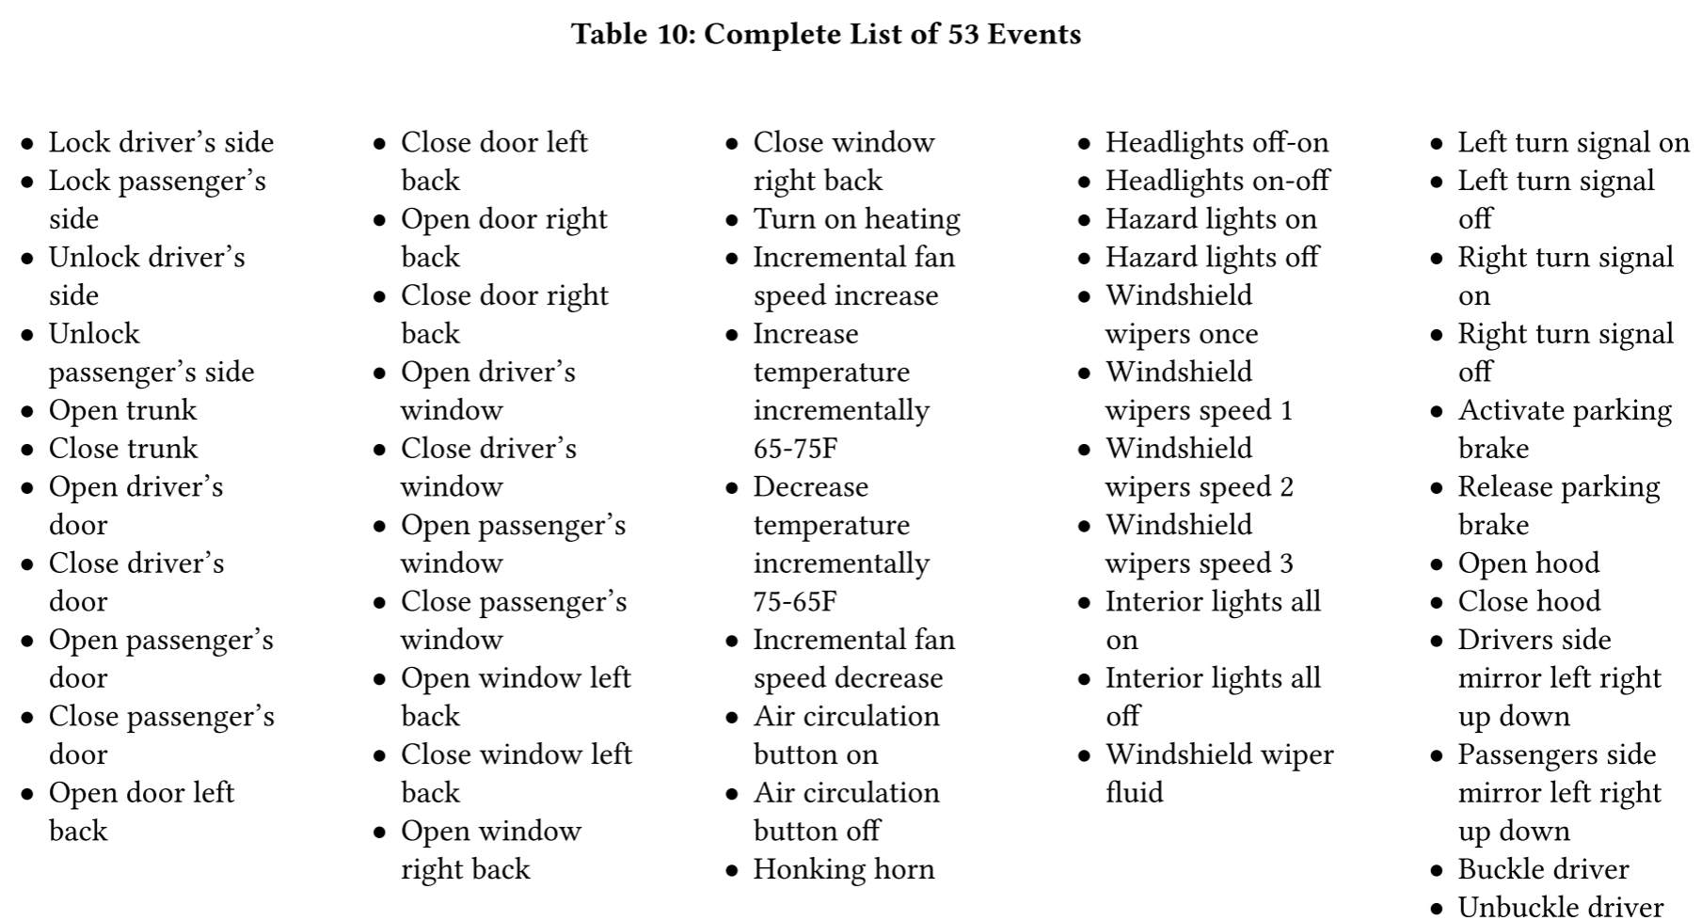
03
System Design
Phase 2：Body-related Data
第 2 阶段需要分三个Stage对的 CAN 数据进行过滤，最终只留下车身相关事件。
本文定义的车身相关事件如表10所示。

Slide 17
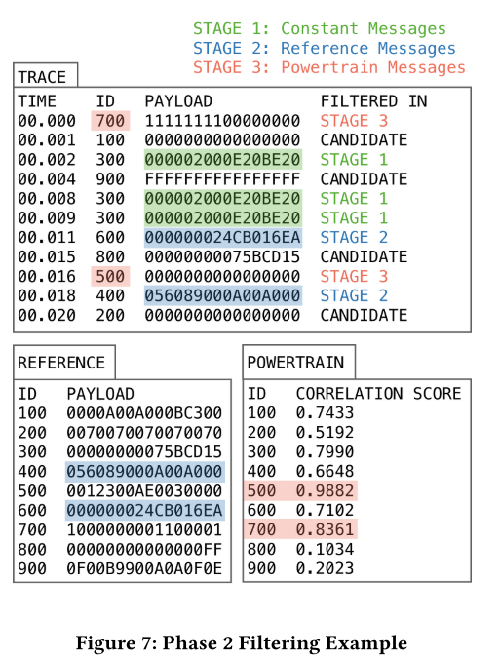
03
System Design
Phase 2：Body-related Data
Stage1：去除常量数据。即根据CAN ID删除payload不变的报文。
Stage2：与 reference state 做 diff；若 (CAN ID, payload) 未变，则过滤。（reference state: 保持车身什么都不做，然后记录数据）
Stage3：删去在 Phase 1 中已被判为 powertrain（动力总成）的 CAN ID。

Slide 18
04
Evaluation

Slide 19
04
Evaluation
Evaluation Setting:
评估使用了四辆车，都来自同一个OEM：A车是2017年的豪华中型轿车，B车是2018年的紧凑型跨界SUV，C车是全尺寸跨界SUV，D车是全尺寸皮卡。
已经获得了所有四辆车的DBC文件，并将它们作为比较LibreCAN结果的Bench。
本文收集了两种类型的数据：一种是每辆车一小时的驾驶数据（ 用于阶段1），另一种是用于逆向工程车身相关事件的事件数据（开车门、开大灯等等）（用于阶段2）。

Slide 20
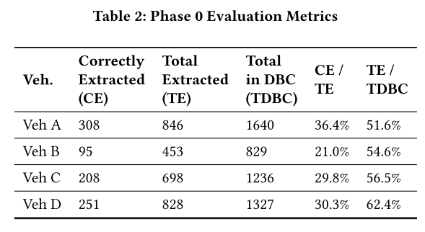
04
Evaluation
Phase 0: Signal Bounds Accuracy and Reverse-Engineering Coverage.
为了评估对READ算法提取的信号边界的实现和增强的效果，将阶段0产生的边界与从DBC文件中提取的两辆车的真实值边界进行了比较。
其中：CE：Correctly Extracted，边界正确的信号数。
TE：Total Extracted，Phase 0 总共抽出来的信号数。
TDBC：DBC 中总信号数。
文章分析：单独使用 CE/TE 去判断 LibreCAN 存在一定缺陷， 原因有两点：1. 有些信号在采集时根本不可能被触发到，所以不会出现在 trace 里，这会降低 TE/TDBC；2.有些物理量在正常驾驶下只覆盖到较小取值范围，例如 RPM、车速，导致高位 bit 没有被激活，从而边界无法和 DBC 完全一致，这会导致 CE/TE降低

Slide 21
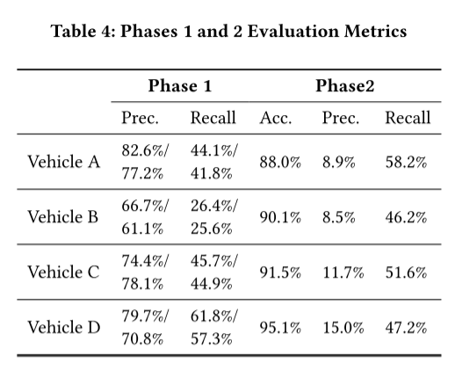
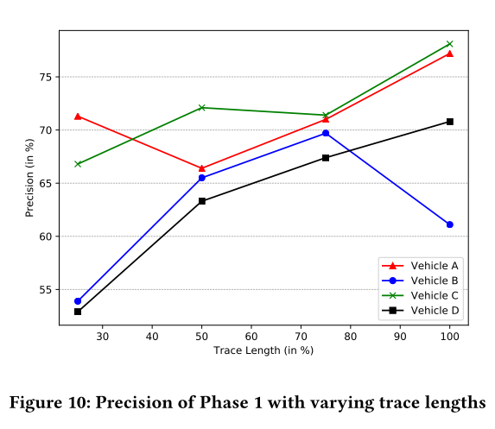
04
Evaluation
Phase 1: Correlation Accuracy.
即评估LibreCAN 能不能把 Phase 0 抽出的 CAN 信号，正确匹配OBD-II PID和手机IMU的动力学信号。
用 DBC 真值边界直接跑 Phase 1，这相当于问：如果信号边界本来就是对的，Phase 1 的相关匹配本身准不准。（第一行）
用 Phase 0 自动抽出来的边界再跑 Phase 1，这相当于问：在完整流水线下，Phase 0 的边界误差会把 Phase 1 拉低多少。（第二行）
把 60 分钟轨迹裁成 25%、50%、75% 重新跑，考察 precision 怎么变。结果是：轨迹变短会让 precision 略降；作者最后给出的解释是，大约 30 分钟的驾驶数据足以让 Phase 1 达到较合理结果，建议至少 30 分钟以保证 65% 左右 precision。

Slide 22
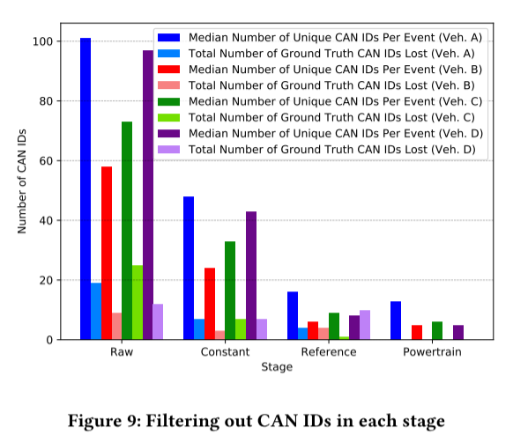
04
Evaluation
Phase 2: Candidate Accuracy.
针对每个 body-related event，把原始 CAN trace 缩减成一小组“最可能与该事件相关的 CAN ID 候选集”，然后评估这个候选集的准确度。
第一步：录一段参考片段 R0​：发动机/点火关闭，但 accessory power 打开，而且没有人机交互。然后对每个 CAN ID 统计其 64 个 bit 的翻转情况，算出该 CAN ID 的平均 bit-flip rate。只有那些变化不频繁​的消息，才能进入reference state。
第二步：进行三阶段过滤。

Slide 23
Thank you

